Slide 1
講義２・演習２ 「（自立支援）協議会の役割」
令和５年度厚生労働省障害者総合福祉推進事業「地域の相談支援体制整備及び（自立支援）協議会の活性化に向けた都道府県による市町村支援の効果的な取組についての調査研究」
相談支援体制整備や（自立支援）協議会の運営等の市町村支援に関する「都道府県担当職員等向け試行研修」（R6.2.20）
名古屋市総合リハビリテーション事業団
総合相談部長
なごや高次脳機能障害支援センター参事
小島 一郎

Slide 2
講義２・演習２のねらい
◆ 相談支援事業の中での協議会の位置づけを踏まえ、
特に、都道府県協議会と市町村協議会とのつながりや、協議会の活性化について、実践的に理解する。
各都道府県の状況を振り返り、市町村協議会とのつながりや協議会の活性化について検討する。

Slide 3
タイムテーブル
時 間 | 内 容
10分 | 講義２ | 市町村協議会と都道府県協議会の役割
25分 |  | 実践例（三重県）の紹介
 |  | まとめ
5分
5分 | 演習２ | 導入・説明
10分 |  | 個人ワーク
30分 |  | グループワーク
5分 |  | 全体共有・まとめ

Slide 4
講義２

Slide 5
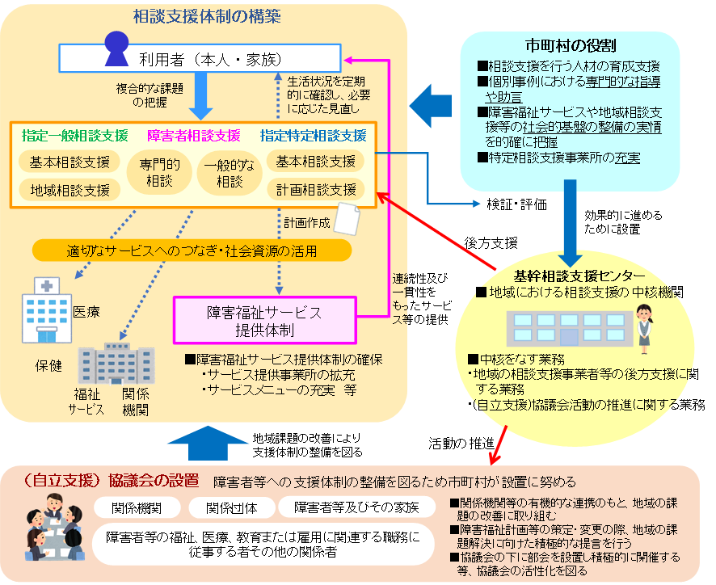
相談支援事業の全体像（「手引き」図Ⅰ－１）
障害者等の地域生活
を支援するため官民が
協働するシステムの中核
「個から地域へ」
の取組が重要
市町村～都道府県協議会
のつながりが重要
都道府県（自立支援）協議会

Slide 6
地域
◎市町村の役割
・地域の相談支援体制の整備（事業所や相談支援人材の確保・育成等支援）
・障害福祉サービスや地域相談支援等の社会的基盤整備（実績を的確に把握）
市町村（自立支援）協議会 ～1人1人の課題＝個別課題の普遍化～
協議会活動の推進（運営会議等）／地域課題の抽出・情報共有・課題整理し解決へ（部会・全体会）
効果的に支援をすすめるため設置
相談の支援課題
市町村の役割
地域
利用者（本人・家族）
活動の推進
地域
◆基幹相談支援
センター
★地域における相談支援の中核機関
・（自立支援）協議会活動の推進
・地域の相談支援事業者等の後方支援
状況に応じ確認・
見直し
＜一般相談支援＞
・基本相談支援
・地域相談支援
＜特定相談支援＞
＜障害児相談支援＞
・基本相談支援
・計画相談支援
＜障害者相談支援＞
・一般的な相談
協 働
支援
適切なサービスや支援へのつなぎ／社会資源の活用 等
（医療・保健・福祉等フォーマル・インフォーマル支援）
後方支援・協働
都道府県（自立支援）協議会 ～都道府県でビジョンを描き、その達成をめざす～
管内地域情報や課題の収集と分析・整理・共有／障害福祉領域を支える人材の養成・育成／地域相談支援体制のバックアップ／市町村とのつながり（協働体制）／課題の可視化、解決策の検討
★都道府県の役割
・相談支援従事者研修の実施等による人材養成
・市町村への相談支援体制の充実・強化に向けた支援（技術的支援や助言等）
・サービスの質的・量的整備の推進及び計画
・一般相談支援事業の充実、広域的見地からの相談支援体制の整備・促進
広域
講義１スライド
再 掲

Slide 7
◎市町村の役割
・地域の相談支援体制の整備（事業所や相談支援人材の確保・育成等支援）
・障害福祉サービスや地域相談支援等の社会的基盤整備（実績を的確に把握）
地域
市町村（自立支援）協議会 ～1人1人の課題＝個別課題の普遍化～
協議会活動の推進（運営会議等）／地域課題の抽出・情報共有・課題整理し解決へ（部会・全体会）
◎ 都道府県協議会と市町村協議会の協働には仕掛けや工夫が必要
・圏域単位でアドバイザーを配置する
情報の収集・伝達役、経験を活かした助言役、まとめ役として
・圏域単位でも協議会を組織する
近隣市町村の動向を共有できる、再検討できる、 都道府県が関与しやすい
◎ 様々なレベルの協働が協議会の活性化につながる
協 働
都道府県（自立支援）協議会 ～都道府県でビジョンを描き、その達成をめざす～
管内地域情報や課題の収集と分析・整理・共有／障害福祉領域を支える人材の養成・育成／地域相談支援体制のバックアップ／市町村とのつながり（協働体制）／課題の可視化、解決策の検討
★都道府県の役割
・相談支援従事者研修の実施等による人材養成
・市町村への相談支援体制の充実・強化に向けた支援（技術的支援や助言等）
・サービスの質的・量的整備の推進及び計画
・一般相談支援事業の充実、広域的見地からの相談支援体制の整備・促進
広域

Slide 8
実践例の紹介：三重県
三重県協議会の概要説明（5分）
インタビュー（20分）
県協議会～圏域～市町村協議会とのつながり
最近の取り組み例、今後の課題 など

Slide 9
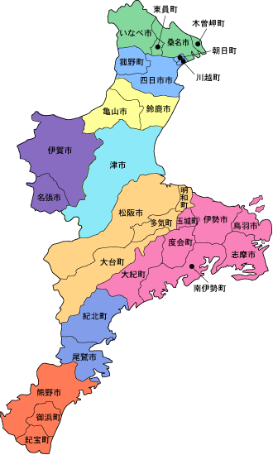
相談支援体制整備・（自立支援）協議会の活性化に向けた取組
（三重県）
障害保健福祉圏域9圏域
29市町（14市15町）
人口：1,725,590人
官民協働による支援体制整備
市町への支援・現状把握
桑員員弁
〇三重県障害者自立支援協議会
事務局会議
専門部会
・人材育成検討部会
当事者支援プロジェクト
・医療的ケア課題検討部会
・地域移行課題検討部会
〇相談支援体制検討会議
〇市町障害福祉計画研修会
〇スーパーバイザー派遣
〇地域協議会へのオブザー
バー参加
鈴鹿・亀山
四日市
津
伊賀
情報共有・提供
共に考える
人材育成
ネットワークづくり
松阪多気
伊勢志摩
圏域・市町（自立支援）協議会
相談支援従事者等・当事者
紀北
課題
20240222地域の相談支援体制整備及び（自立支援）協議会の活性化に向けた都道府県による
市町村支援の効果的な取組についての調査研究」都道府県職員を対象とした試行研修
紀南

Slide 10
三重県障がい福祉施策の推進体制
令和５年４月１日現在
三重県障害者自立支援協議会
（障害者総合支援法第８９条の３）
事務局：障がい福祉課、健康推進課、こころの健康センター
提案・報告
三重県障害者施策推進協議会
（障害者基本法第３６条）
事務局：障がい福祉課
手話施策推進部会
事務局：障がい福祉課
議題
協議結果
協議結果
三重県障害者自立支援協議会事務局会議 随時開催
協議結果
課題
検討結果
課題
協議結果
課題
スーパー
バイザー:7人
各委託事業 連絡協議会
県自立支援協議会専門部会
個別課題別
会議
市町障害福祉
計画研修会
事務局：障がい福祉課
事務局：障がい福祉課
精神障がい者地域移行・地域定着推進連絡会
事務局：健康推進課
相談支援体制検討会議
事務局：障がい福祉課
事務局：障がい福祉課
県専門的広域的相談支援事業
地域移行課題検討部会
医療的ケア課題検討部会
人材育成検討部会
圏域・市町
スーパーバイザーによる支援
専門的
高次脳機能障がい者生活支援
当事者支援プロジェクト
障害福祉計画ＰＤＣＡサイクル管理
自閉症・発達障がい者支援
課題
共有
医療的ケア児・者等相談支援
圏域連絡
協議会
市町別
広域的
圏域別
就業・生活支援
（地域自立支援）協議会
ニーズ・課題
ニーズ・課題
個別支援会議
個別支援会議
個別支援会議

Slide 11
桑名市
地域自立支援協議会
木曽岬町
地域自立支援協議会
いなべ市
障害者自立支援協議会
東員町
障がい者協議会
桑名市・木曽岬町
相談支援事業所連絡会
相談支援部会
なないろコネクト
東員町障がい者
協議会実務者会議
R5.4
桑名市障害福祉サービス
事業所連絡会
地域生活支援
拠点部会
いなべ郡市連絡協議会
２市２町・そういん運営会議
就労支援部会
（通称：おら・わーく）
桑員圏域 専門部会
地域移行促進部会
（通称：NEX）
・三重県
・桑名市、いなべ市、東員町、 木曽岬町
・桑名市社会福祉協議会
・桑名商工会議所
・就労継続支援A型事業所
・就労継続支援B型事業所
・就労移行支援事業所 等
・三重県、桑名保福祉所
・桑名市、いなべ市、東員町、木曽岬町
・大仲さつき病院、多度あやめ病院
・東員病院、北勢病院
・三重県こころの健康センター
・千姫、いーばしょ
・ぴあぴあ（精神障がい者当事者会）
就労支援部会
（通称：おら・わーくＷＧ）
e－ケアネットそういん
・三重県
・桑名市、いなべ市、東員町、木曽岬町
・ハローワーク桑名
・三重障害者職業センター
・三重県雇用経済部、桑名商工会議所
・三重県難病相談支援センター
・桑名市社会福祉協議会
・くわな特別支援学校、北勢きらら学園
・聖母の家学園 等
・医師、保健師、看護師、作業療法士
・理学療法士、言語聴覚士
・障害福祉サービス事業所職員
・相談支援専門員
・行政関係者（福祉・医療・教育・保健等）
・保育園職員、幼稚園職員
・特別支援学校職員
等の多職種の参加者の方々

Slide 12
三重県障がい福祉従事者人材育成ビジョン
障がい福祉従事者に求められる資質
①価値観（資質のベース）
価値観の３要素
②知識
③スキル
対人援助やｺﾐｭﾆﾃｨｰｿｰｼｬﾙﾜｰｸに関わる専門職としての姿勢、価値観、倫理観。
・本人中心
・人権
・専門職倫理
障がい者福祉をすすめるために必要な知識。
障がい者福祉に携わる者に必要な技術。
人材の育成
人材育成システム
県障害者自立支援協議会
県主催研修
県内の市町・圏域
人材育成検討部会
主任
向け
スキル
各地域の
障がい福祉従事者
構成員
・障がい福祉従事者
・障がい当事者
・県担当者
企画
運営
研修受講
現任者向け
初任者向け
知識
人材育成
協議会等
検討事項
・人材育成ビジョンに関すること
・各種研修の企画運営
・人材育成に関する理念の検討
基礎研修
人材育成
各地域の研修、事例検討、OJT
価値観
初任者
熟達者
★ﾎﾟｲﾝﾄ
経験年数に応じ段階的に必要な資質を高めていける研修体系
基幹相談支援ｾﾝﾀｰ等を中心とした地域ごとの人材育成システムを構築
県民との協創により、人材を育成
委員候補推薦
★ﾎﾟｲﾝﾄ
地域から推薦された人材が人材育成検討部会の委員になり、障がい当事者とともに県主催研修を企画運営
人材育成ｽｷﾙのﾌｨｰﾄﾞﾊﾞｯｸ
★ﾎﾟｲﾝト
人材育成検討部会の委員が部会活動の経験を活かして地域の人材育成を担う
循環型の人材育成体系を構築

Slide 13
講義２のまとめ
協議会の位置づけと市町村協議会・都道府県協議会の役割
両協議会のつながり・協働が協議会の活性化に
三重県の取組の紹介
＊人口規模等と市町村協議会
大規模市・政令市、複数市町村による共同設置

Slide 14
演習２

Slide 15
都道府県協議会と市町村協議会のつながりについて
都道府県協議会と市町村協議会のつながりや、
都道府県協議会のあり方について、
現在、どのような工夫・課題がありますか？
今後、どのような工夫が考えられますか？
5分 | 演習２ | 導入・説明
10分 |  | 個人ワーク
30分 |  | グループワーク
5分 |  | 全体共有・まとめ

Slide 16
演習２ ワークシート
 | ・都道府県協議会と市町村協議会のつながり ・都道府県協議会のあり方
 | 現在の工夫や課題 | 今後の工夫
個人ワーク
グループワークメモ

Slide 17
市町村向け研修実施の際に･･･
時 間 | 内 容
10分 | 講義２ | 市町村協議会と都道府県協議会の役割
25分 |  | 実践例（三重県）の紹介
 |  | まとめ
5分
5分 | 演習２ | 導入・説明
10分 |  | 個人ワーク
30分 |  | グループワーク
5分 |  | 全体共有・まとめ

Slide 18
市町村向け研修実施の際に･･･
【講義２】
市町村協議会の役割（特に「個から地域へ」の取り組み）について詳しく説明する。
市町村協議会と都道府県協議会のつながりについて、アドバイザー等に実践例を紹介してもらう。
市町村・圏域・都道府県協議会の協働例を紹介する。
【演習２】
「個から地域へ」という市町村協議会のプロセスを重視し、都道府県協議会とのつながりをその延長線と捉える。
市町村協議会自体のあり方（活性化）をテーマとする。

